Slide 1
Agentes Inteligentes
Introdução

Slide 2
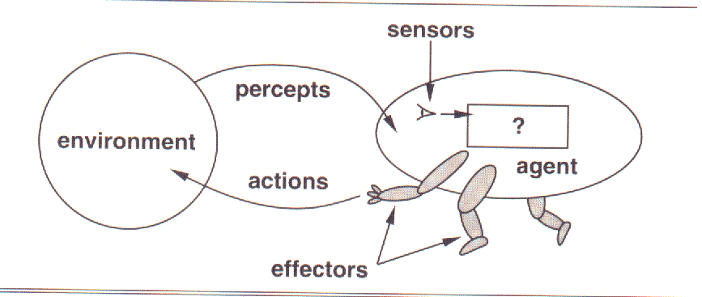
Um agente genérico

Slide 3
Agente Racional
o que faz algo corretamente
  ação certa é aquela que torna o agente um sucesso
  como e quando avaliar o sucesso de um agente?
    Medidas de performance para o como
    Quando ?

Slide 4
Racionalidade e Onisciência
onisciência = qualidade do consciente
onisciente = que sabe de tudo
racional = que usa da razão; que raciocina
agente onisciente - conhece o resultado de suas ações e age de acordo com isso
  onisciência é impossível na realidade - existe o inesperado
racionalidade - sucesso esperado dado o que é percebido

Slide 5
O que é racional ?
Em um dado momento ser racional depende de 4 coisas:
  a performance medida que define o grau de sucesso
  história perceptual completa
    tudo que o agente percebeu
    sequência perceptual
  o que o agente conhece sobre o ambiente
  as ações que o agente pode realizar

Slide 6
Agente ideal
Para cada sequência percetual possível, um agente racional ideal deverá executar uma ação que espera maximizar sua medida de performance, com base nas evidências providas pela sequência perceptual e por qualquer outro conhecimento que o agente possui

Slide 7
Descrição de um agente
mapeamento entre sequências perceptuais e ações
  mapeamento ideal descreve o agente ideal
  lista infinita para a muitos agentes
    definir a especificação de um mapeamento e não fazer uma enumeração exaustiva

Slide 8
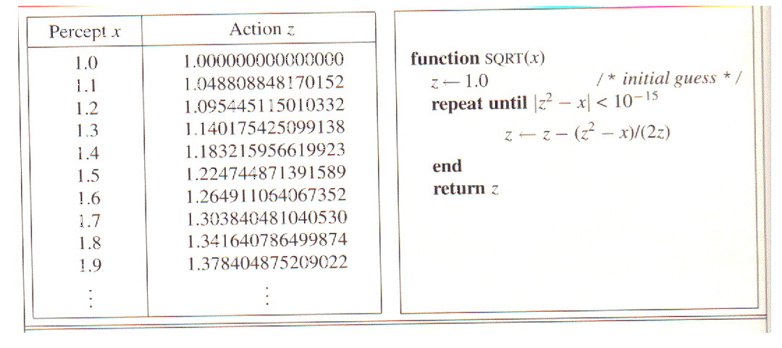
Agente - Raíz Quadrada

Slide 9
Autonomia
agente não autônomo = agente que age em função apenas de seu conhecimento interno
  não leva em conta sua percepção
  inteligência no projetista e não no agente
um sistema é autônomo quando seu comportamento é determinado pela sua própria experiência
  prática de engenharia
  agente verdadeiramente autônomo opera com sucesso em qualquer ambiente

Slide 10
Estrutura de Agentes Inteligentes
agent program
  implementa o mapeamento entre sequências perceptuais e ações
arquitetura = onde “roda” o programa
  computador, cameras, equipamento de aúdio, etc.
agente = arquitetura + programa
  trabalho inicial - descrever o agente

Slide 11
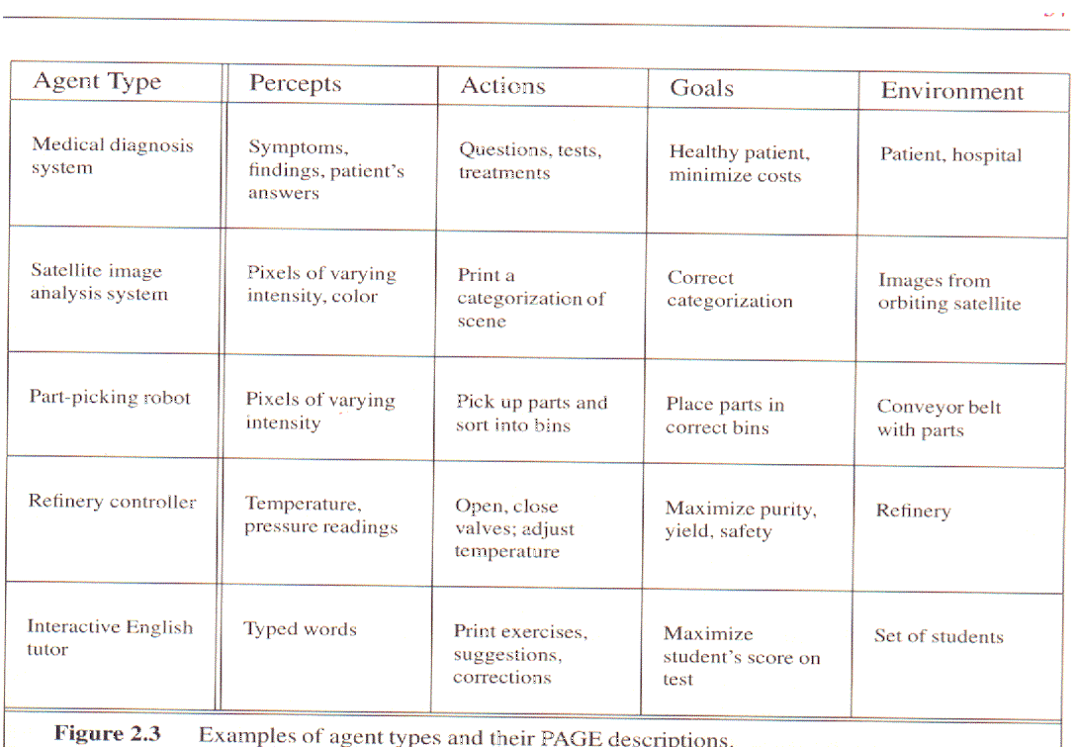

Slide 12
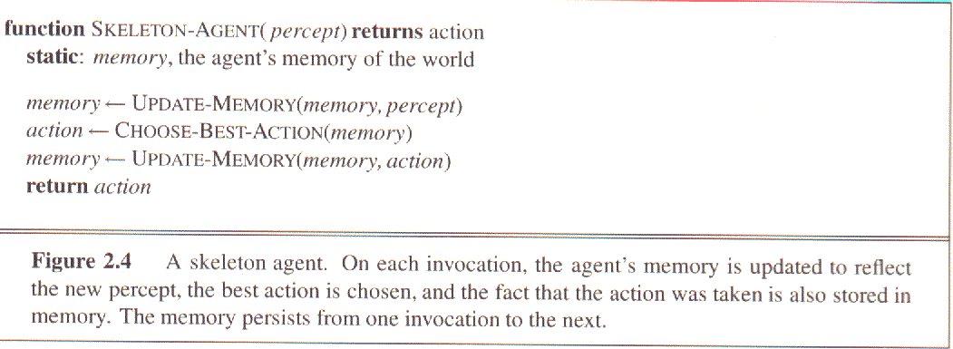
Agents Programs

Slide 13
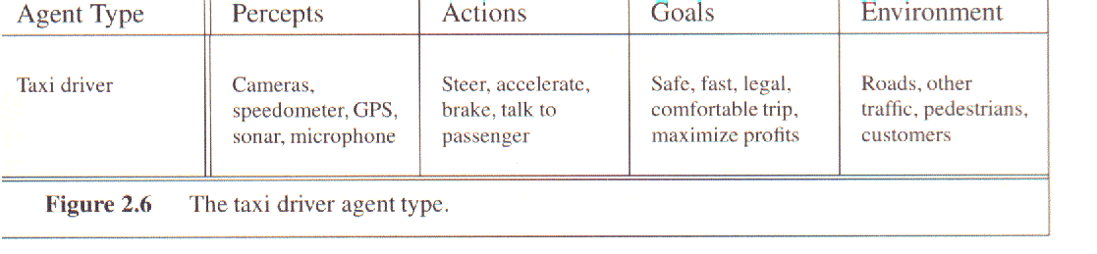
Exemplo : Um Agente Taxista

Slide 14
Como implementar o Agente Taxista
Simple Reflex Agents
Agents that keep track of the world
Goal-based agents
Utility-based agents

Slide 15
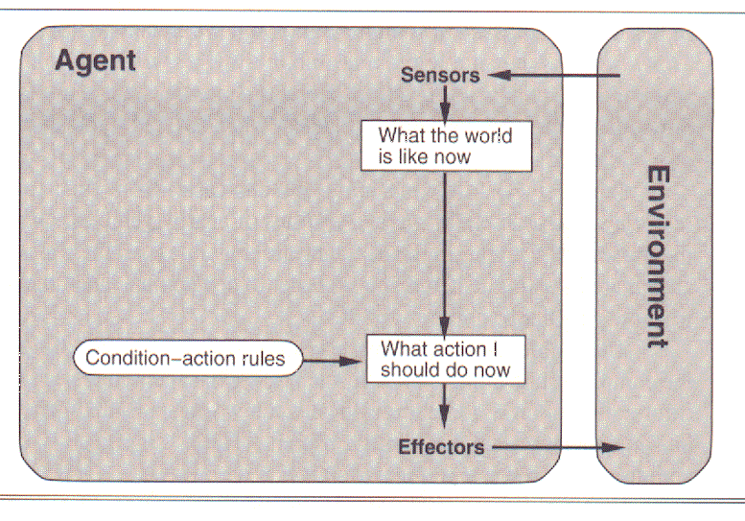
Simple Reflex Agents

Slide 16
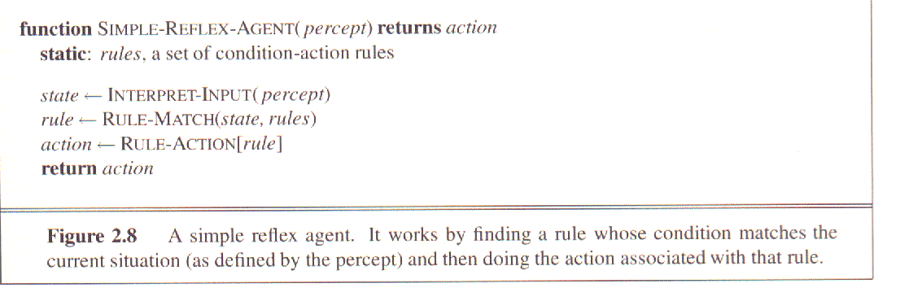
Implementação - Simple Reflex Agents

Slide 17
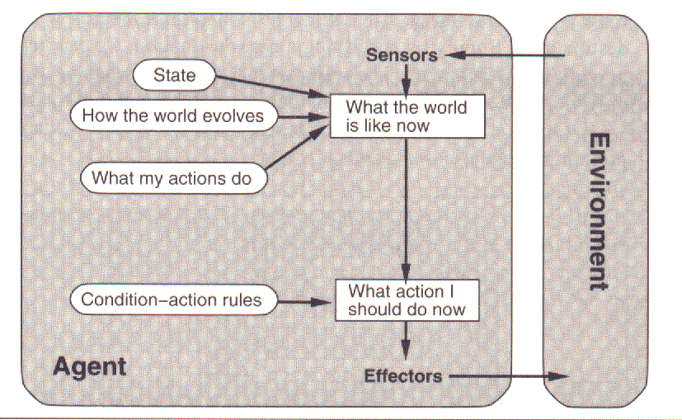
Agents that keep track of the world

Slide 18
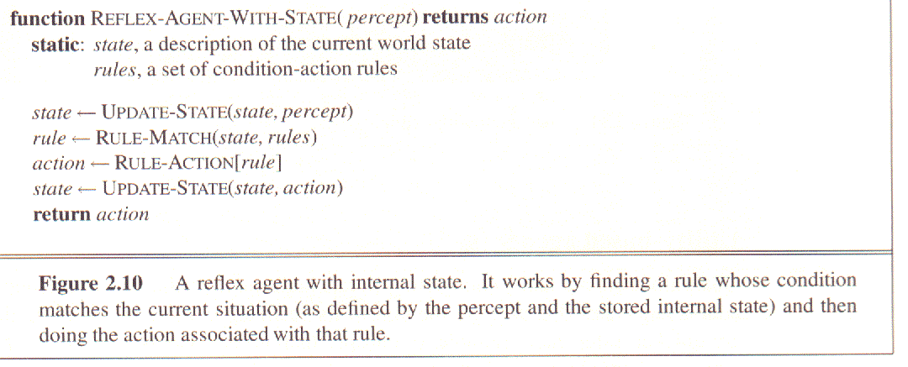
Implementação

Slide 19
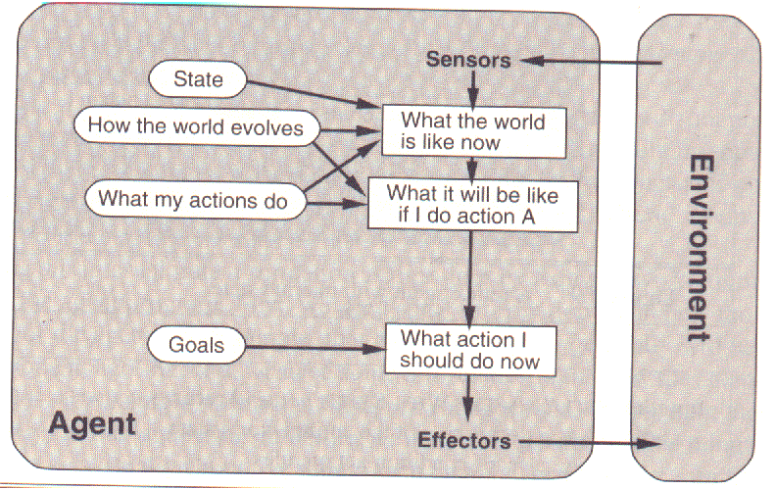
Goal-based agents

Slide 20
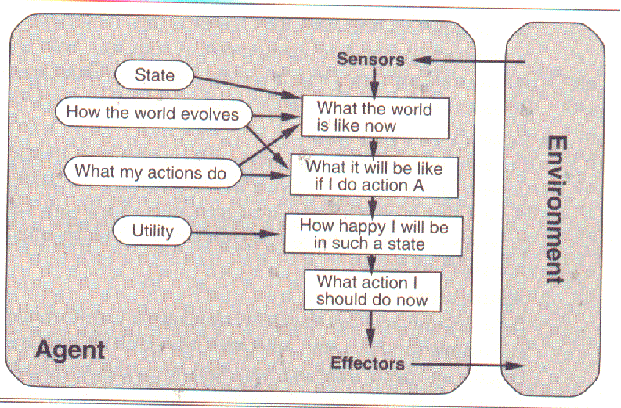
Utility-based agents

Slide 21
Ambientes
Propriedades
  acessível X inacessível
    aparato sensório
  determinístico X não determinístico
    do ponto de vista do agente
  episódico X não episódico
    episódio subsequente não depennde das ações ocorridas no atual
    agente não precisa pensar adiante

Slide 22
estático X dinâmico
  ambiente pode mudar enquanto o agente delibera
discretoX contínuo
  se há um número limitado de diferentes percepções e ações o ambiente é discreto
    jogo de xadrez é discreto
      número fixo de possiveis movimentos a cada jogada
    taxista é contínuo
      velocidade e localização de outros veículos varia continuamente

Slide 23
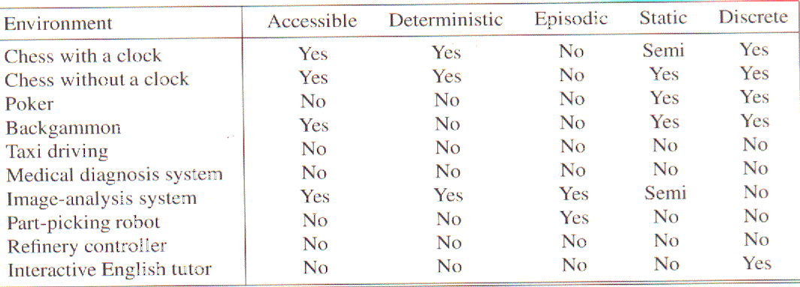
Exemplos

Slide 24
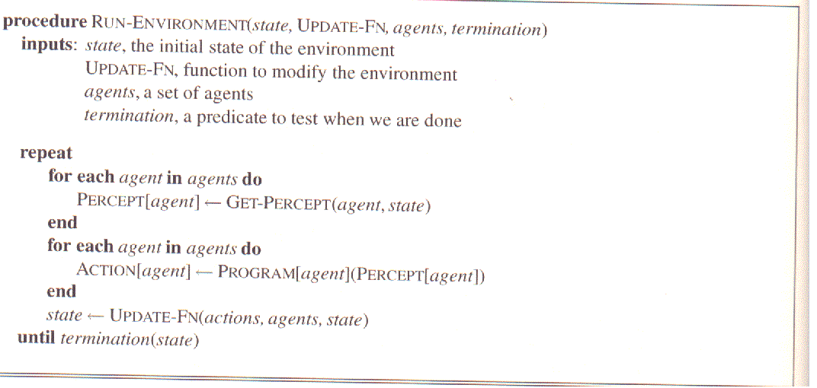
Implementação

Slide 25
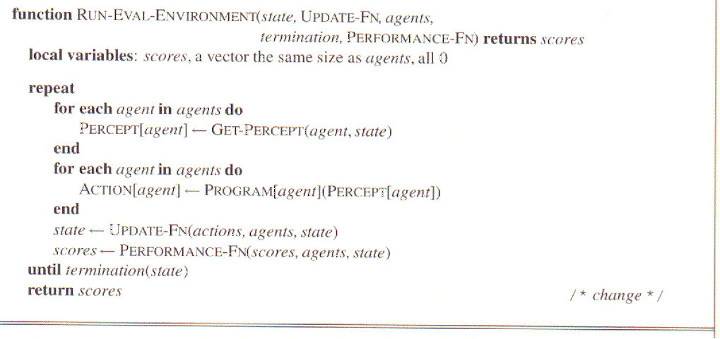

Slide 26
Resumo
agente é algo que percebe e age em um ambiente
agente = agent program + arquitetura
agente ideal é aquele que sempre efetua a ação que maximiza sua medida de performance

Slide 27
um agente é autônomo na medida em que suas ações dependem de sua própria experiência, ao invés do conhecimento do ambiente previamente construído pelo projetista
agent program faz o mapeamento de sequências perceptuais em ações, ao mesmo tempo que atualiza seu estado interno

Slide 28
existe uma variedade de designs para agentes básicos, dependentes da espécie de informação explicitada e usada no processo de decisão
  o design apropriado depende das percepções, ações, objetivos e ambiente
reflex agents respondem imediatamente as percepções

Slide 29
goal-based agents agem no sentido de atingir seus objetivos
utility-based agents tentam maximizar sua utilidade ( “ happiness”)
alguns ambientes são mais exigentes que outros
  ambientes inacessíveis, não determinísticos, não episódicos, dinâmicos e contínuos são os mais desafiadores.

Slide 30
o processo de tomada de decisão através do raciocínio e com conhecimento é central em IA e no design de um agente de sucesso. Isso significa que meios de representar conhecimento são importantes

